Slide 1
RANCANG BANGUN APLIKASI E-JOB VACANCY BERBASIS WEBSITE MENGGUNAKAN FITUR PENCOCOKAN SKILL (STUDI KASUS : APLIKAN MAHASISWA POLINEMA)
Proposal Skripsi
Disusun Oleh
Novian Nurrohman
1841720095

Slide 2
01
Pendahuluan

Slide 3
Masalah
01
02
03
Fauzi & Laksmono , 2021
Noor, Muhamad, & Indera, 2016
Pasokan tenaga kerja dan kebutuhan industri yang tidak saling bertemu atau tidak ada kecocokan (mismatches) antara keterampilan pekerja dan keterampilan yang dibutuhkan industri.
ketatnya persaingan mencari pekerjaan, terutama bagi para lulusan baru / alumni
Mahasiswa polinema lulusan tahun 2019-2020 dengan total 81 mahasiswa, bahwa hanya sebanyak 52% mahasiswa sudah memiliki pekerjaan.

Slide 4
Solusi
Aplikasi bernama E-Job Vacancy berbasis website menggunakan fitur pencocokan skill. Dengan dibuatnya aplikasi pada skripsi ini, diharapkan dapat mempermudah mahasiswa Polinema dalam mencari lowongan pekerjaan sebagai upaya mensupport mahasiswa Polinema 100% sudah bekerja. Dengan memberikan list skill atau ketrampilan yang dimiliki dan dicocokkan oleh list skill yang dibutuhkan dalam perusahaan, dan dari pencocokan tersebutlah didapatkan rekomendasi tentang lowongan pekerjaan yang dibutuhkan.

Slide 5
Rumusan Masalah
Dari uraian mengenai latar belakang tersebut, maka rumusan masalah yang didapat adalah sebagai berikut :
1. Bagaimana dampak penerapan aplikasi E-Job Vacancy bagi mahasiswa Polinema?

Slide 6
Batasan Masalah
Dari beberapa permasalahan yang ada, ditetapkanlah batasan pada ruang lingkup penelitian ini yaitu :
Penelitian ini dilakukan dengan pengambilan responden dari mahasiswa polinema.
Hasil akhir berupa aplikasi E-Job Vacancy berbasis Website.
Aplikasi E-Job Vacancy dapat diakses menggunakan koneksi internet.

Slide 7
Tujuan
Tujuan dari pengembangan Aplikasi E-Job Vacancy Berbasis Website Sebagai Menggunakan Pencocokan Skill adalah sebagai berikut :
Mengetahui dampak penerapan aplikasi E-Job Vacancy bagi mahasiswa Polinema.

Slide 8
Manfaat
Manfaat dari pengembangan Aplikasi E-Job Vacancy Berbasis Website Sebagai Menggunakan Pencocokan Skill adalah sebagai berikut :
Manfaat bagi Penulis Penulisan Tugas Akhir ini dapat menambah pengetahuan dan kemampuan serta gambaran praktek langsung dalam pembuatan Sistem Informasi E-Job Vacancy Berbasis Website. Penulis juga mendapat pengetahuan mengenai spesifikasi skill yang dibutuhkan dalam suatu pekerjaan.
Manfaat bagi Polinema Laporan akhir ini dapat diimplementasikan langsung untuk mempermudah mahasiswa dalam mencari pekerjaan dalam masa pandemi COVID-19 ini.

Slide 9
Manfaat bagi Perusahaan/Stakeholder yaitu perusahaan dapat membuka lowongan pekerjaan sesuai dengan skill yang dibutuhkan secara efisien.
Manfaat bagi Mahasiswa Polinema dapat mencari lowongan pekerjaan secara efisien dan sesuai skill yang dimiliki oleh mahasiswa tersebut.

Slide 10
02
Landasan Teori

Slide 11
Penelitian Terdahulu
01
02
03
(Tabrani, Sopandi, & Abdussomad, 2020)
(Huda & Apriyanto, 2019)
Aplikasi Sistem Informasi Lowongan Pekerjaan Berbasis Android dan Web Monitoring (Penelitian dilakukan di Kab. Karawang)
Peningkatan Keterserapan Lulusan SMKTI Muhammadiyah Cikampek dengan Bursa Kerja Khusus Berbasis Website
(Septania, Elmunsyah, & Pujianto, 2019)
Rekomendasi Pemetaan Keahlian Siswa terhadap Spesifikasi LowonganKerja pada Sistem Bursa Kerja Khusus Menggunakan Metode SAW di SMK

Slide 12
Penelitian Terdahulu
04
05
06
( Lubis, Elsera, & Andriana, 2020)
(Akbar, 2021)
Perancangan Sistem Informasi Akademik Menggunakan Metode Kanban
E-Job Vacancy Berbasis Mobile dengan Metode RAD
( Suparman & Huda, 2021)
Penerapan Kanban Agile Development dalam Pengembangan Sistem Manajemen Skripsi dan Tugas Akhir STMIK Cikarang Menggunakan Framework Codeigniter

Slide 13
Kesimpulan
Dari beberapa penelitian yang telah disebutkan tadi dapat ditarik kesimpulan bahwa perbedaannya dengan penelitian yang dilakukan oleh peneliti adalah menggunakan fitur pencocokan skill dan metode yang digunakan. Penelitian kali ini memfokuskan kepada pencocokan skill atau rekomendasi kepada pencari kerja, jadi pelamar ataupun perusahaan jadi lebih mudah dalam mencari atau memberi pekerjaan di masa pandemic covid-19. Sedangkan kesamaan dari penelitian yang telah dilakukan dengan penelitian ini adalah lebih mengacu pada pembuatan sistem informasi.

Slide 14
Landasan Teori
01
02
Sistem Informasi
Metode Kanban
Sistem informasi adalah suatu sistem dalam suatu organisasi yang mempertemukan kebutuhan pengolahan transaksi harian yang mendukung fungsi operasi organisasi yang bersifat manajerial dengan kegiatan strategi dari suatu organisasi untuk dapat menyediakan kepada pihak luar tertentu dengan informasi yang diperlukan untuk pengambilan keputusan.
Metode Kanban merupakan metode yang untuk mengelola secara optimal alur kerja dalam sebuah proses. dalam metode Kanban alur kerja proyek pengembangan perangkat lunak divisualisasikan menggunakan papan yang disebut papan Kanban.

Slide 15
Metodologi Pengembangan
03

Slide 16
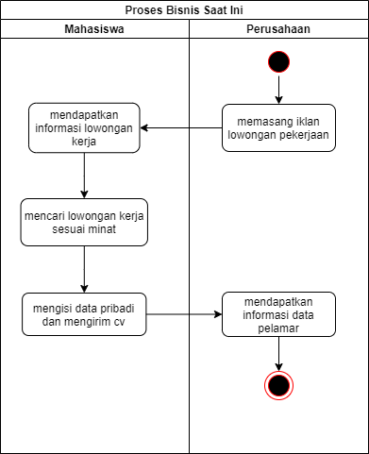
Proses Bisnis Saat Ini

Slide 17
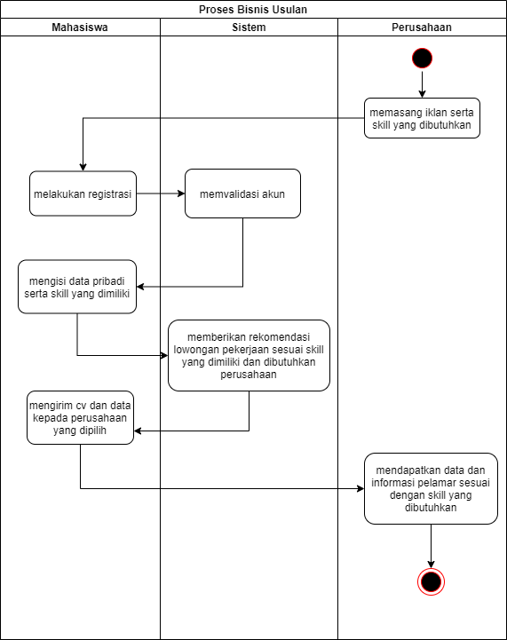
Proses Bisnis Usulan

Slide 18
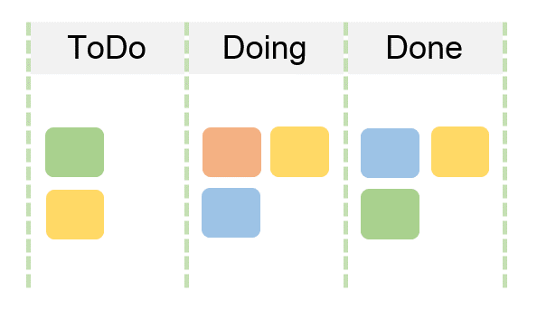
Metode Pengembangan Kanban

Slide 19
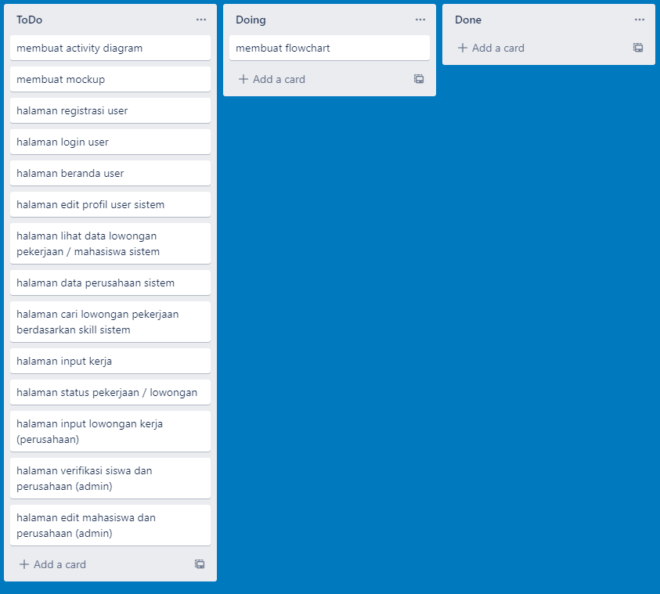

Slide 20
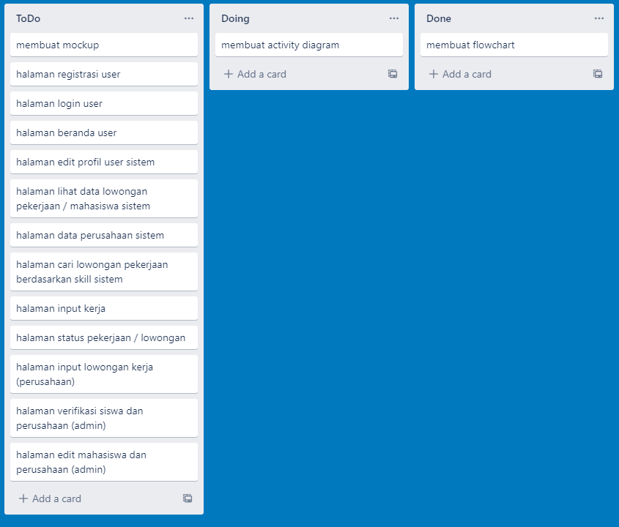

Slide 21
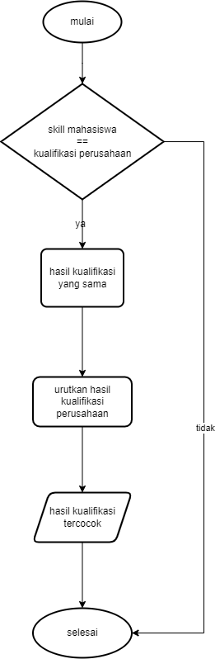
Proses Pencocokan Skill

Slide 22
Uji Coba Sistem
Setelah dilakukan tahap implementasi sistem, langkah selanjutnya yaitu melakukan pengujian pada sistem, hal ini bertujuan agar sistem yang dibuat sesuai dengan yang dibutuhkan. Pengujian aplikasi E-Job Vacancy ini menggunakan Blackbox dan pengujian UAT (User Acceptance Test).

Slide 23
04
Analisa dan Perancangan

Slide 24
Kebutuhan Fungsional
Admin : Mengelola data mahasiswa, perusahaan dan pekerjaan.
Mahasiswa : Mencari lowongan berdasarkan skill yang dimiliki.
Perusahaan : Membuka Lowongan Pekerjaan.

Slide 25
Kebutuhan Non Fungsional
No | Jenis | Keterangan
1 | Portability | Sistem ini dapat dioperasikan di berbagai jenis device, seperti smartphone, tablet, laptop, bahkan komputer
2 | Usability | Sistem ini dapat digunakan oleh siapapun, dimanapun, dan kapanpun oleh pengguna melalui platform web
3 | Supportability | Sistem ini memerlukan device dan koneksi internet untuk mengoperasikannya
4 | Reliability | Sistem ini diharapkan dapat memiliki keandalan dalam merekomendasikan lowongan pekerjaan berdasarkan skill yang telah diinputkan oleh mahasiswa

Slide 26
Kebutuhan Perangkat Keras (Hardware)
Processor AMD Ryzen 5 3550H
RAM 8 GB DDR4 2400MHz
Nvidia GeForce GTX 1650
Hard Disk 1 TB

Slide 27
Kebutuhan Perangkat Lunak (Software)
Sistem Operasi Windows 10
XAMPP
Visual Studio Code
MySql

Slide 28
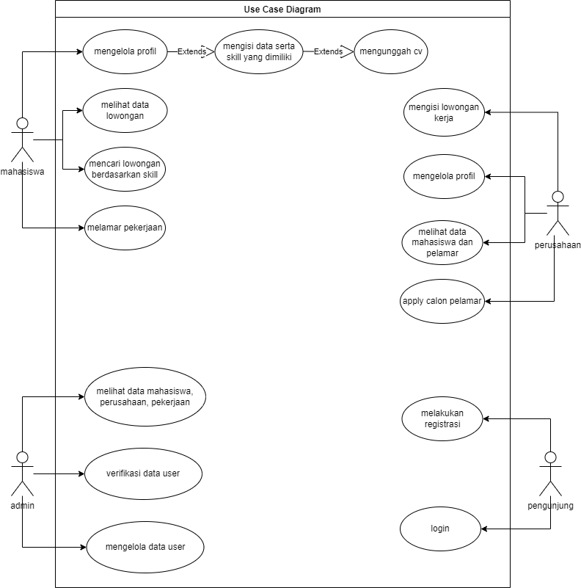
Use Case Diagram

Slide 29
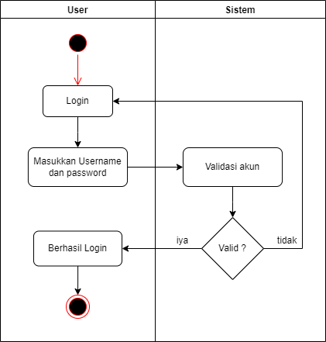
Activity Diagram User Login

Slide 30
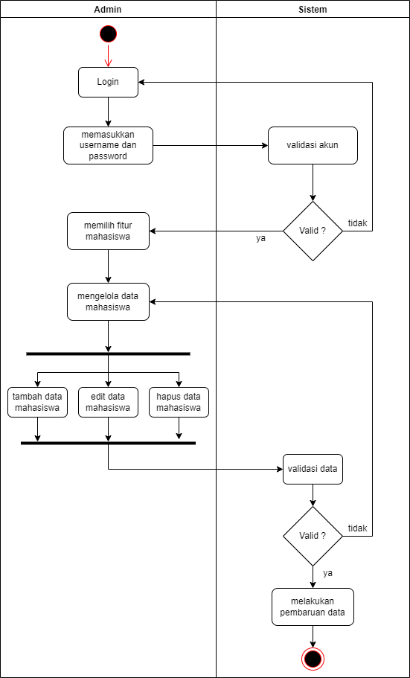
Admin mengelola data mahasiswa

Slide 31

Admin mengelola data perusahaan

Slide 32
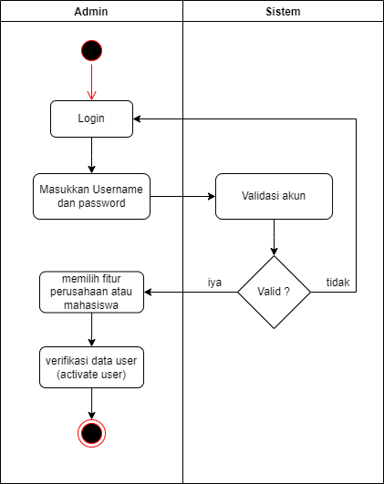
Admin aktivasi user (mahasiswa & perusahaan)

Slide 33
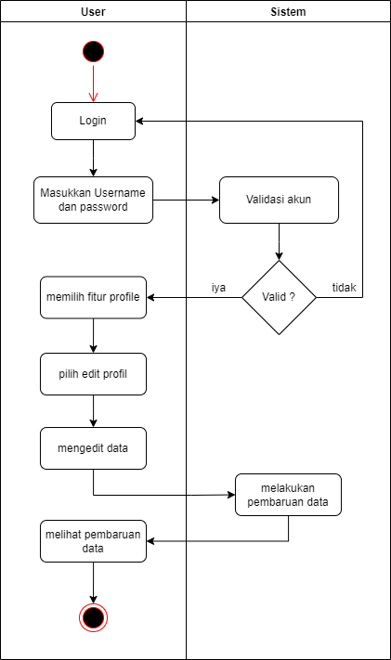
User (mahasiswa & perusahaan) edit profil

Slide 34
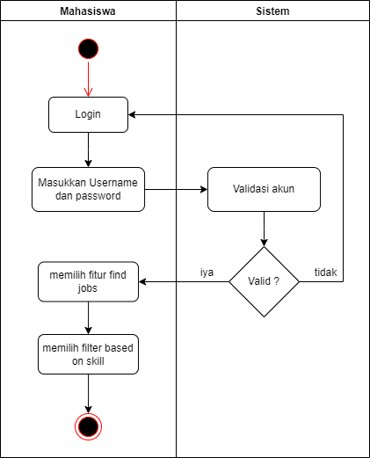
Mahasisa mencari lowongan berdasarkan skill

Slide 35
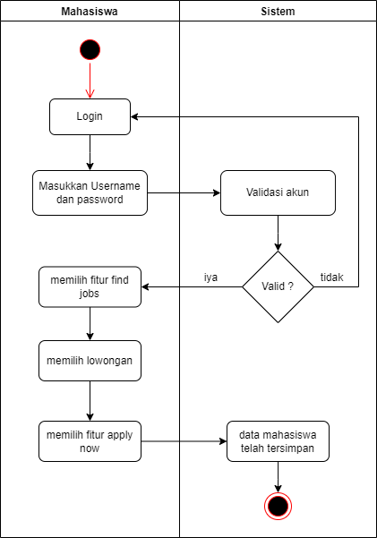
Mahasiswa mendaftar lowongan pekerjaan

Slide 36

Perusahaan mengelola data lowongan

Slide 37
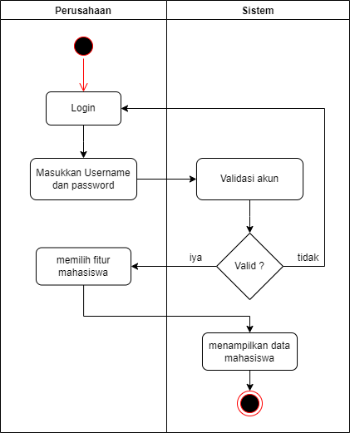
Perusahaan melihat data mahasiswa

Slide 38
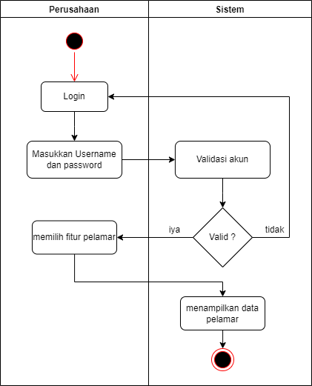
Perusahaan melihat data pelamar

Slide 39
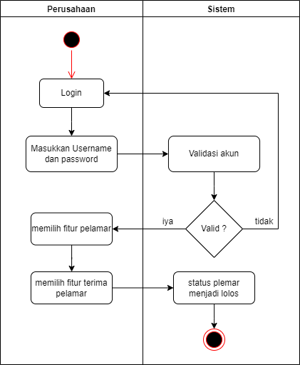
Perusahaan mengelola status pelamar

Slide 40
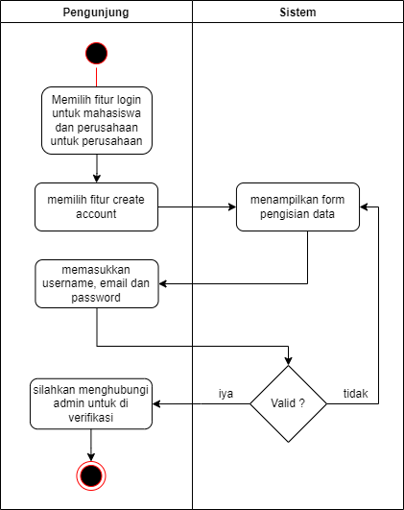
Pengunjung registrasi

Slide 41
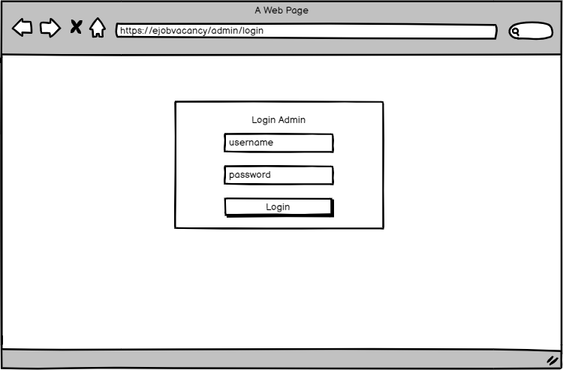
Login Admin

Slide 42
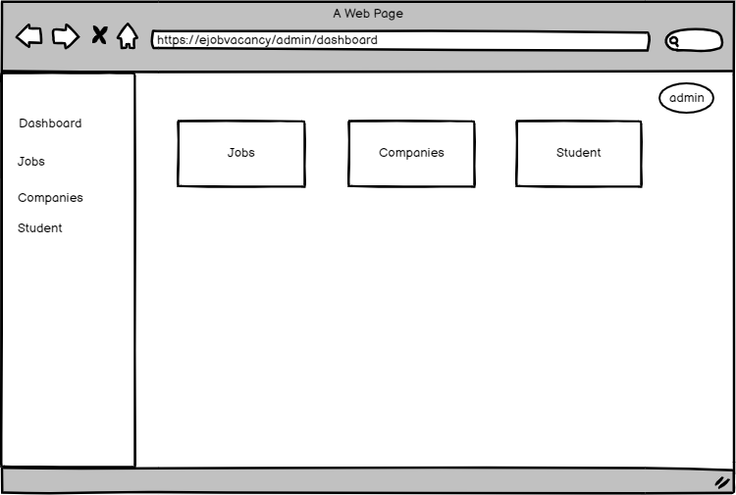
Dashboard Admin

Slide 43
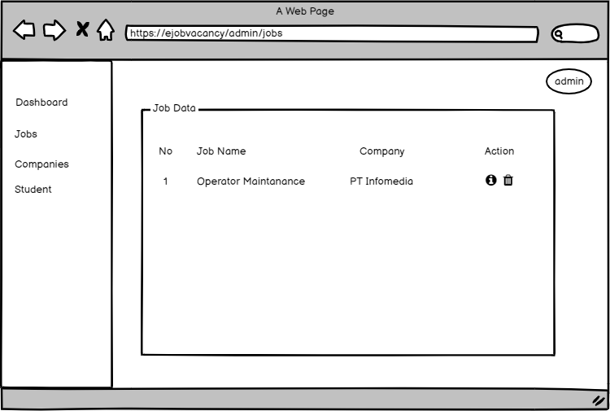
Halaman Pekerjaan

Slide 44
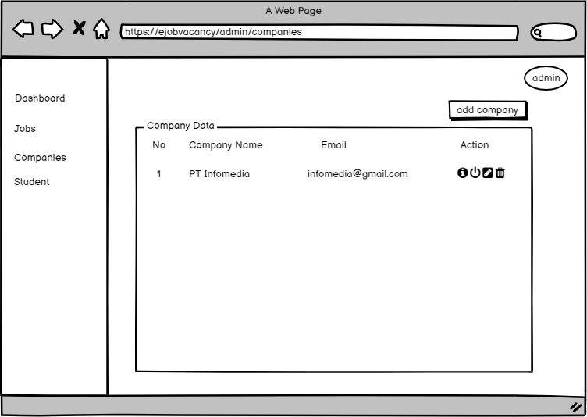
Halaman Perusahaan

Slide 45
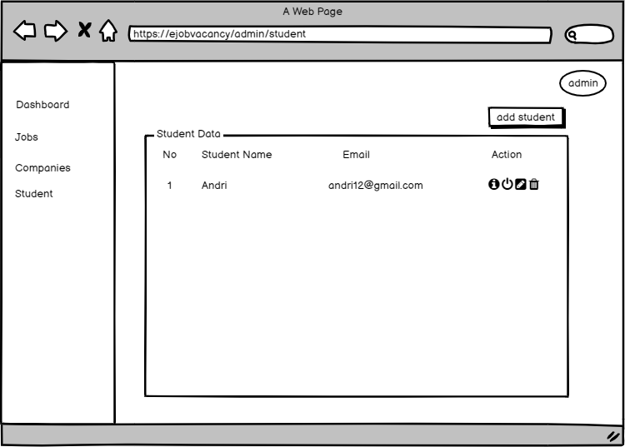
Halaman Mahasiswa

Slide 46
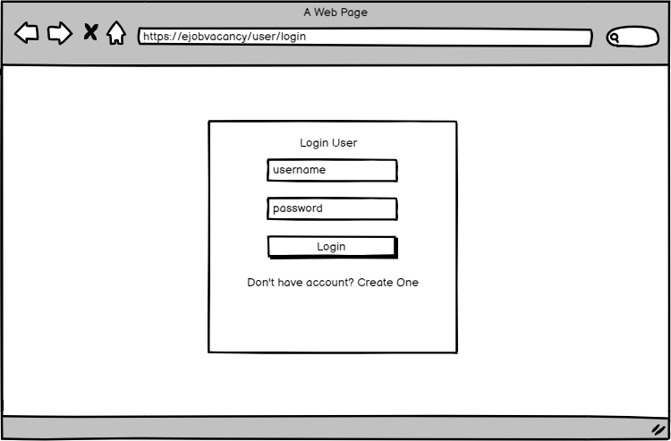
Login User

Slide 47
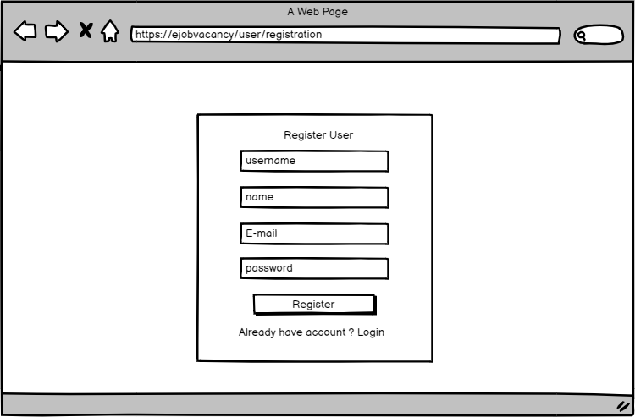
Registrasi User

Slide 48
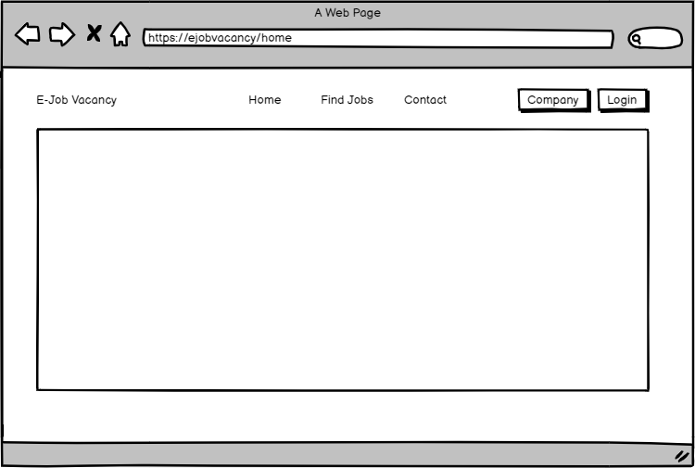
Halaman Beranda

Slide 49
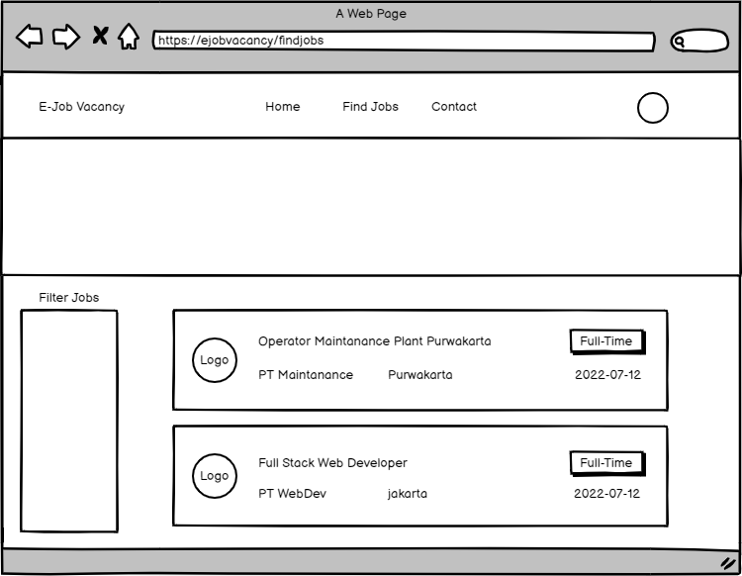
Menu Cari Lowongan Pekerjaan

Slide 50
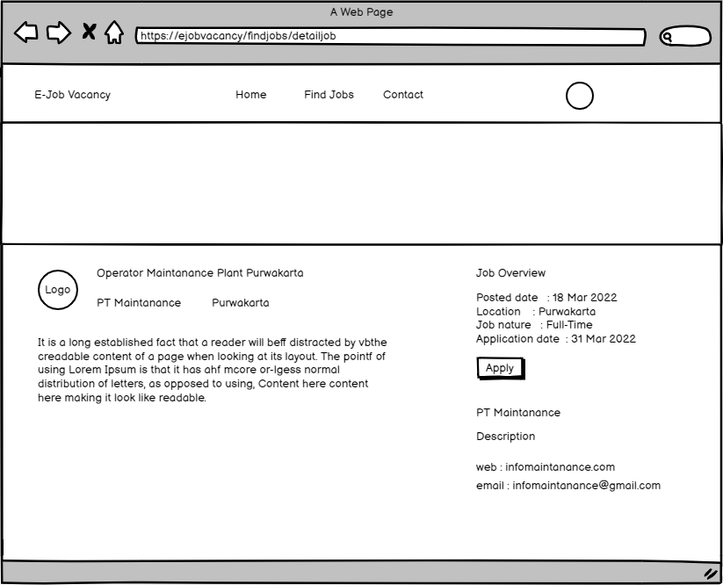
Detail Lowongan Pekerjaan

Slide 51
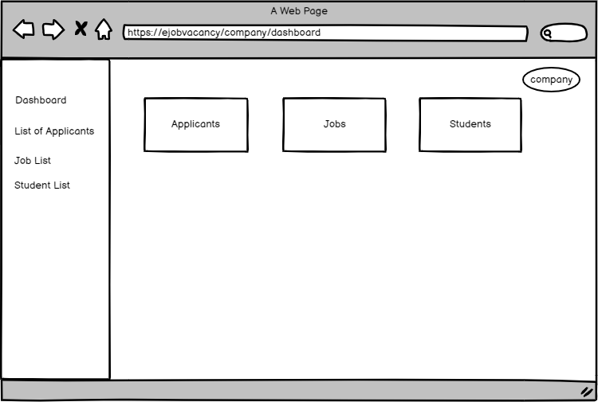
Dashboard Perusahaan

Slide 52
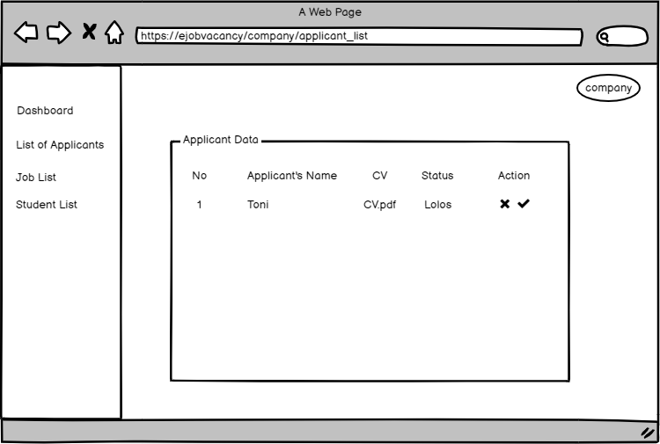
Menu Pelamar

Slide 53
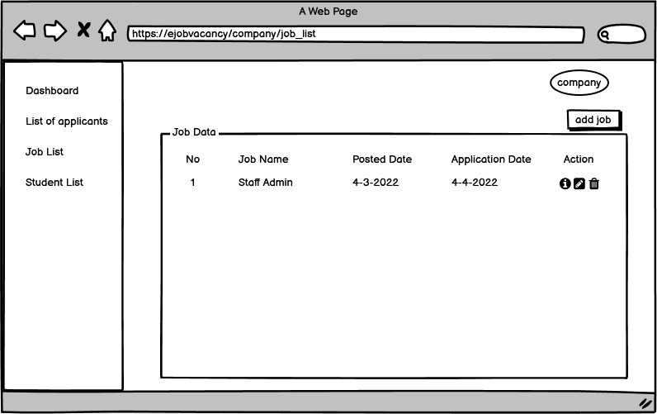
Menu List Pekerjaan

Slide 54
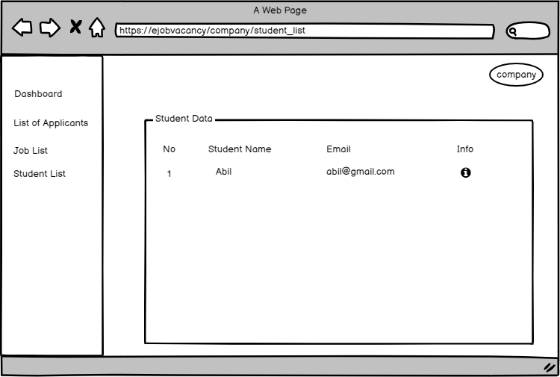
Menu List Mahasiswa

Slide 55
05
Implementasi

Slide 56
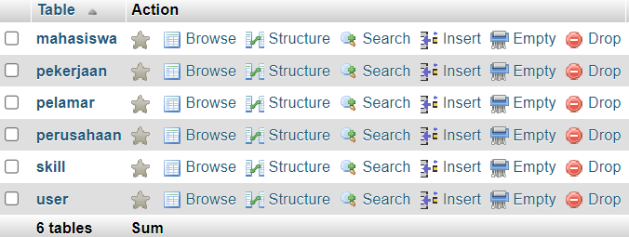
Implementasi Database

Slide 57
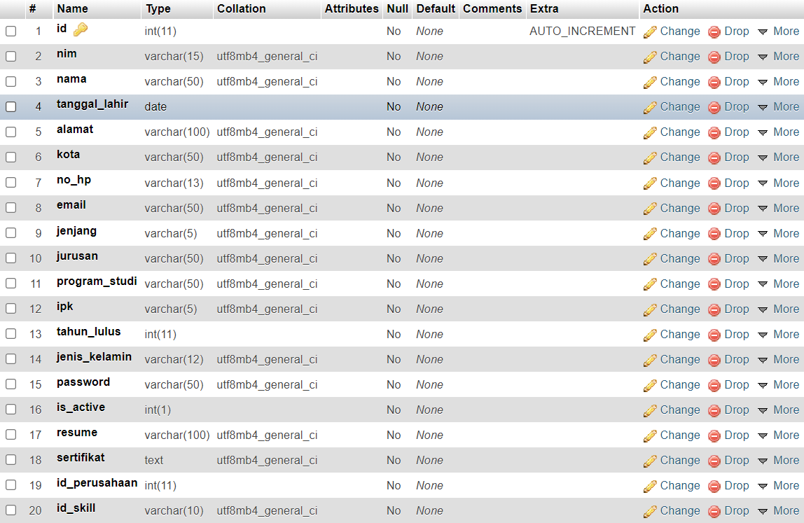
Tabel Mahasiswa

Slide 58
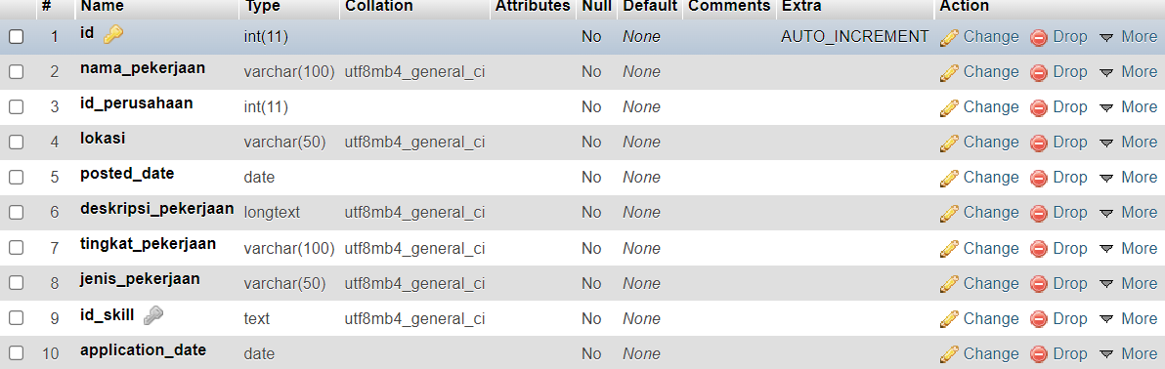
Tabel Pekerjaan

Slide 59
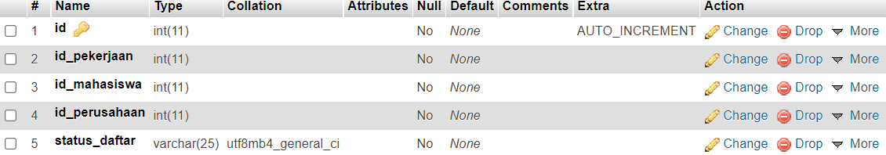
Tabel Pelamar

Slide 60
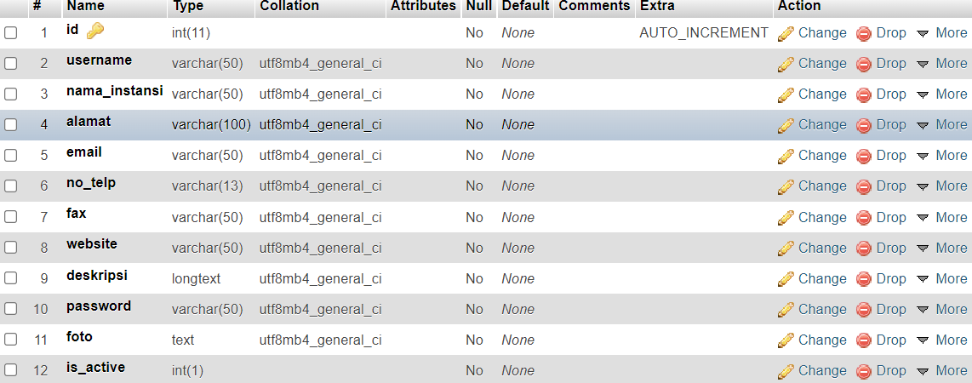
Tabel Perusahaan

Slide 61
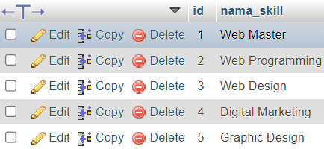
Tabel Skill

Slide 62
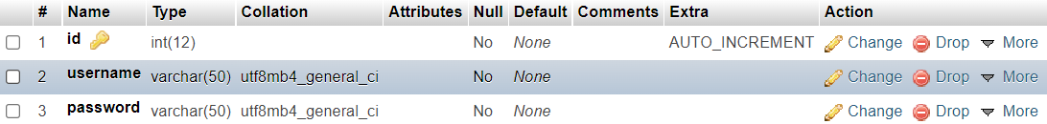
Tabel User (admin)

Slide 63
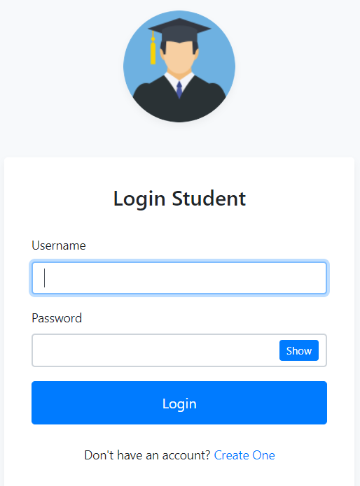
Login Mahasiswa

Slide 64

Menu Beranda Mahasiswa

Slide 65
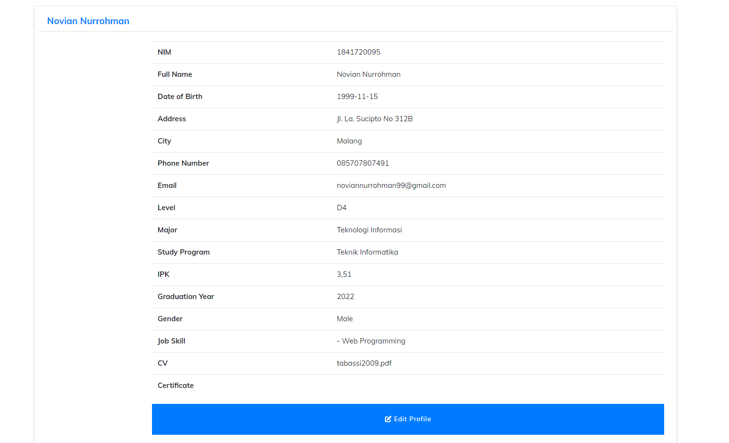
Edit Profil Mahasiswa

Slide 66
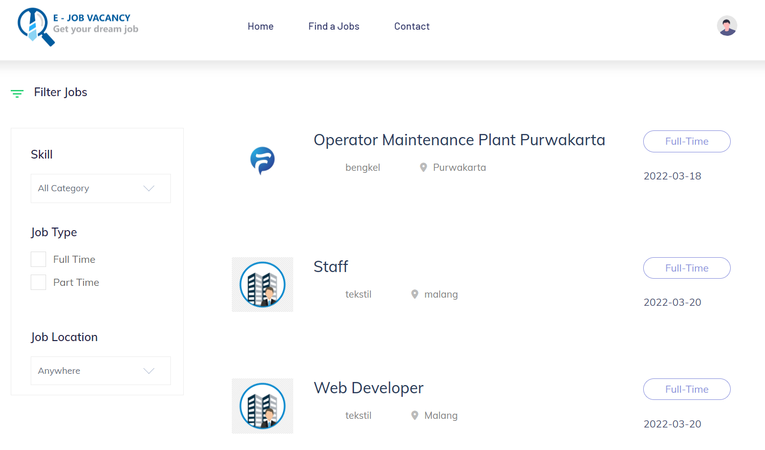
Menu Cari Lowongan Pekerjaan

Slide 67
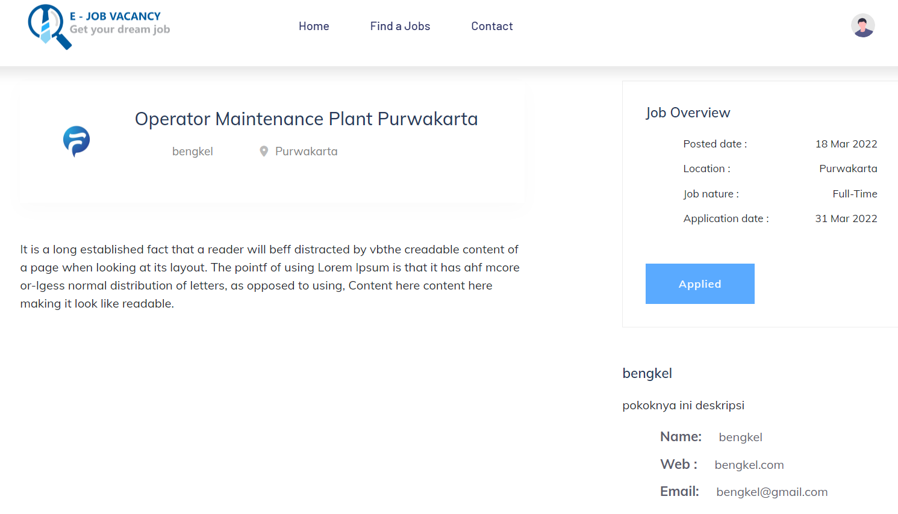
Menu Detail Lowongan Pekerjaan

Slide 68
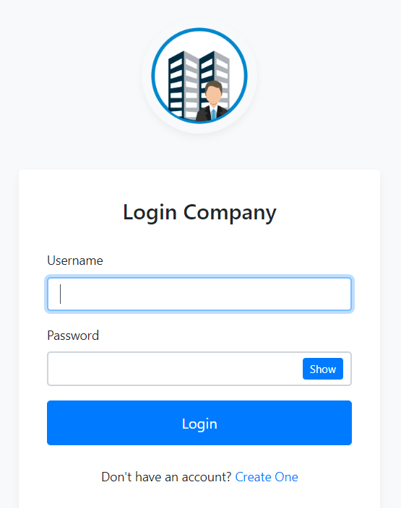
Login Perusahaan

Slide 69
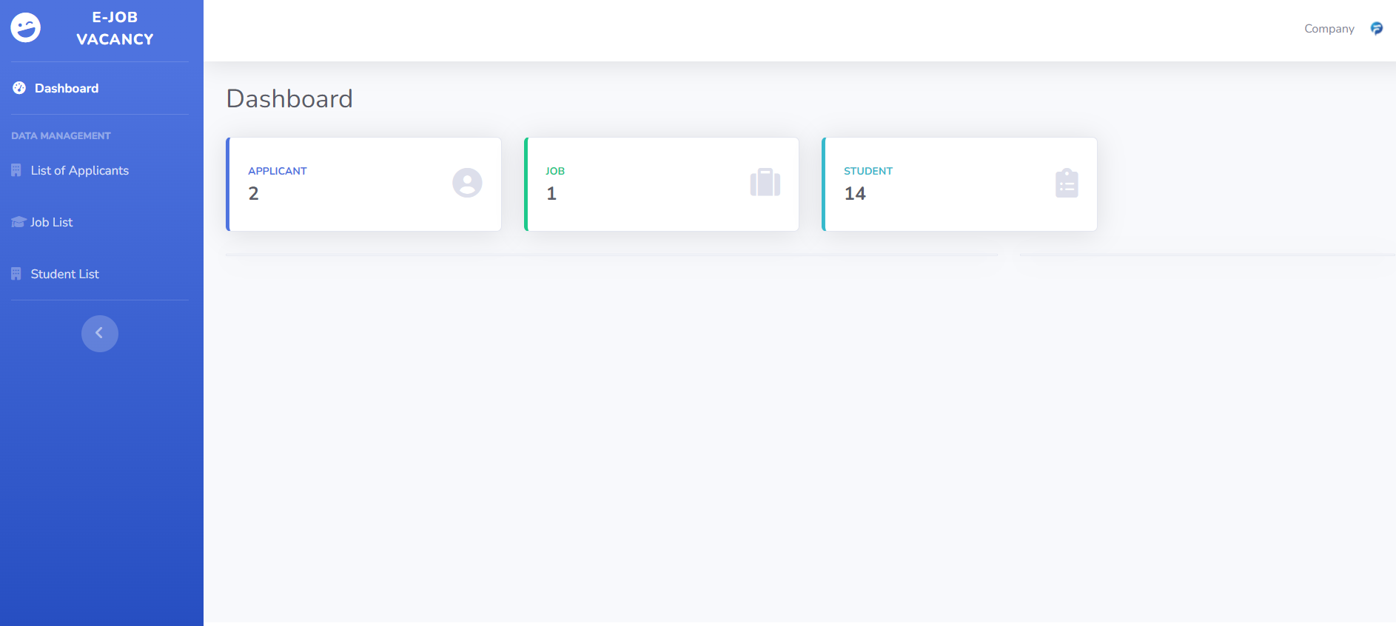
Dashboard Perusahaan

Slide 70
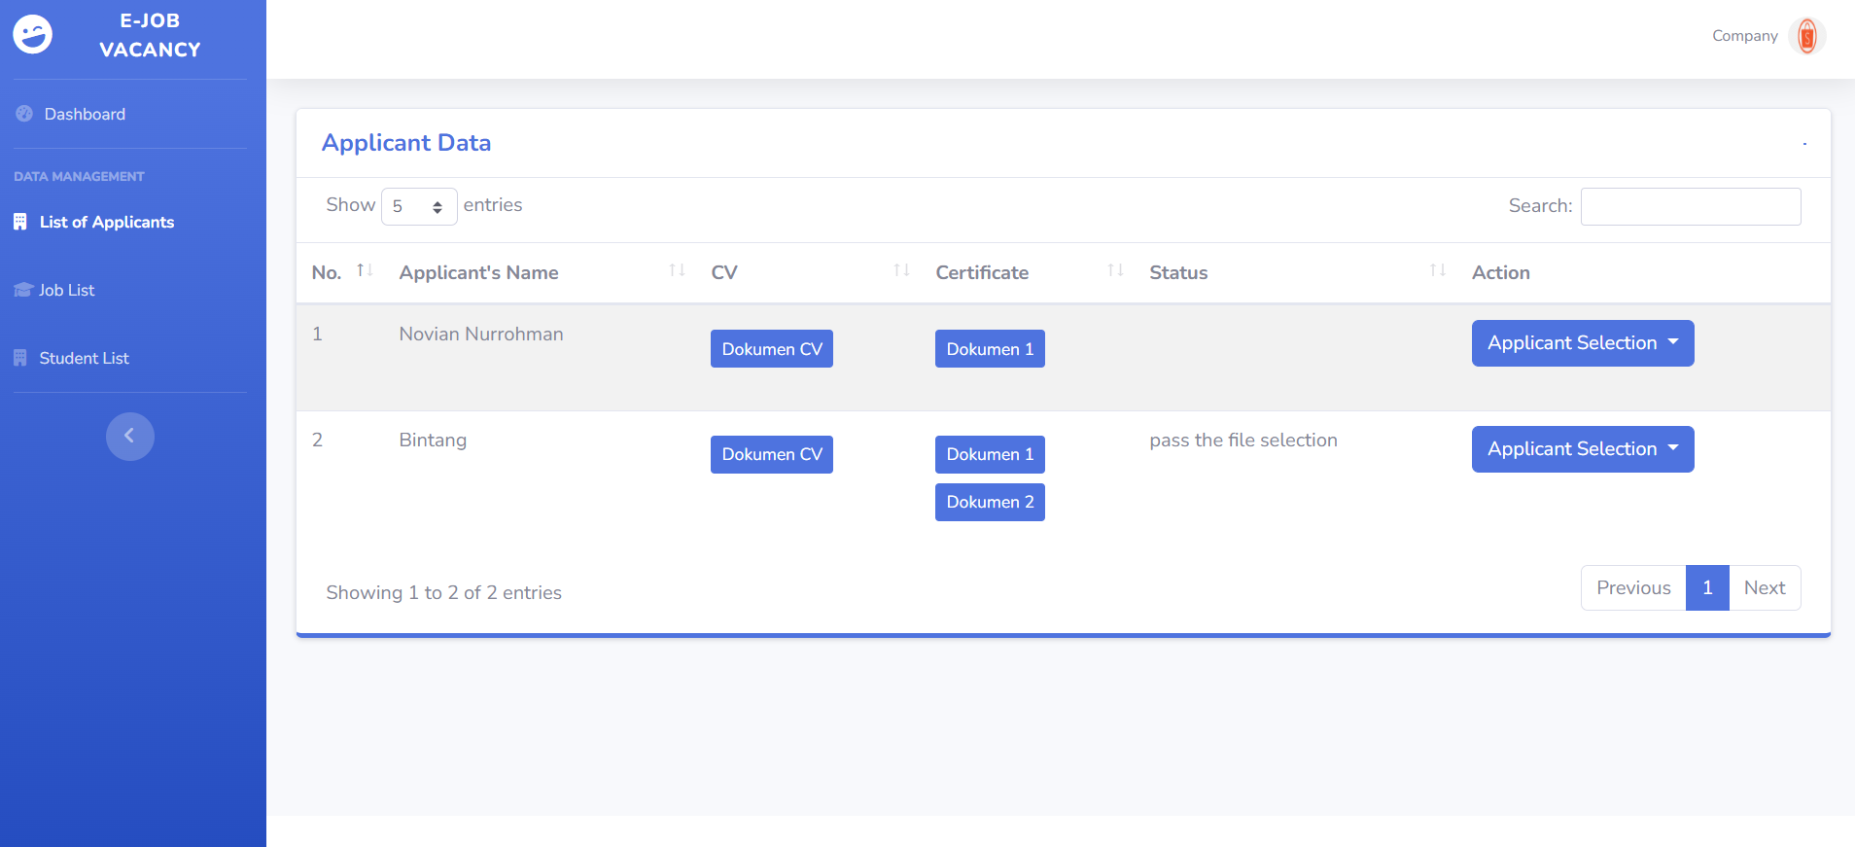
Menu List Pelamar

Slide 71
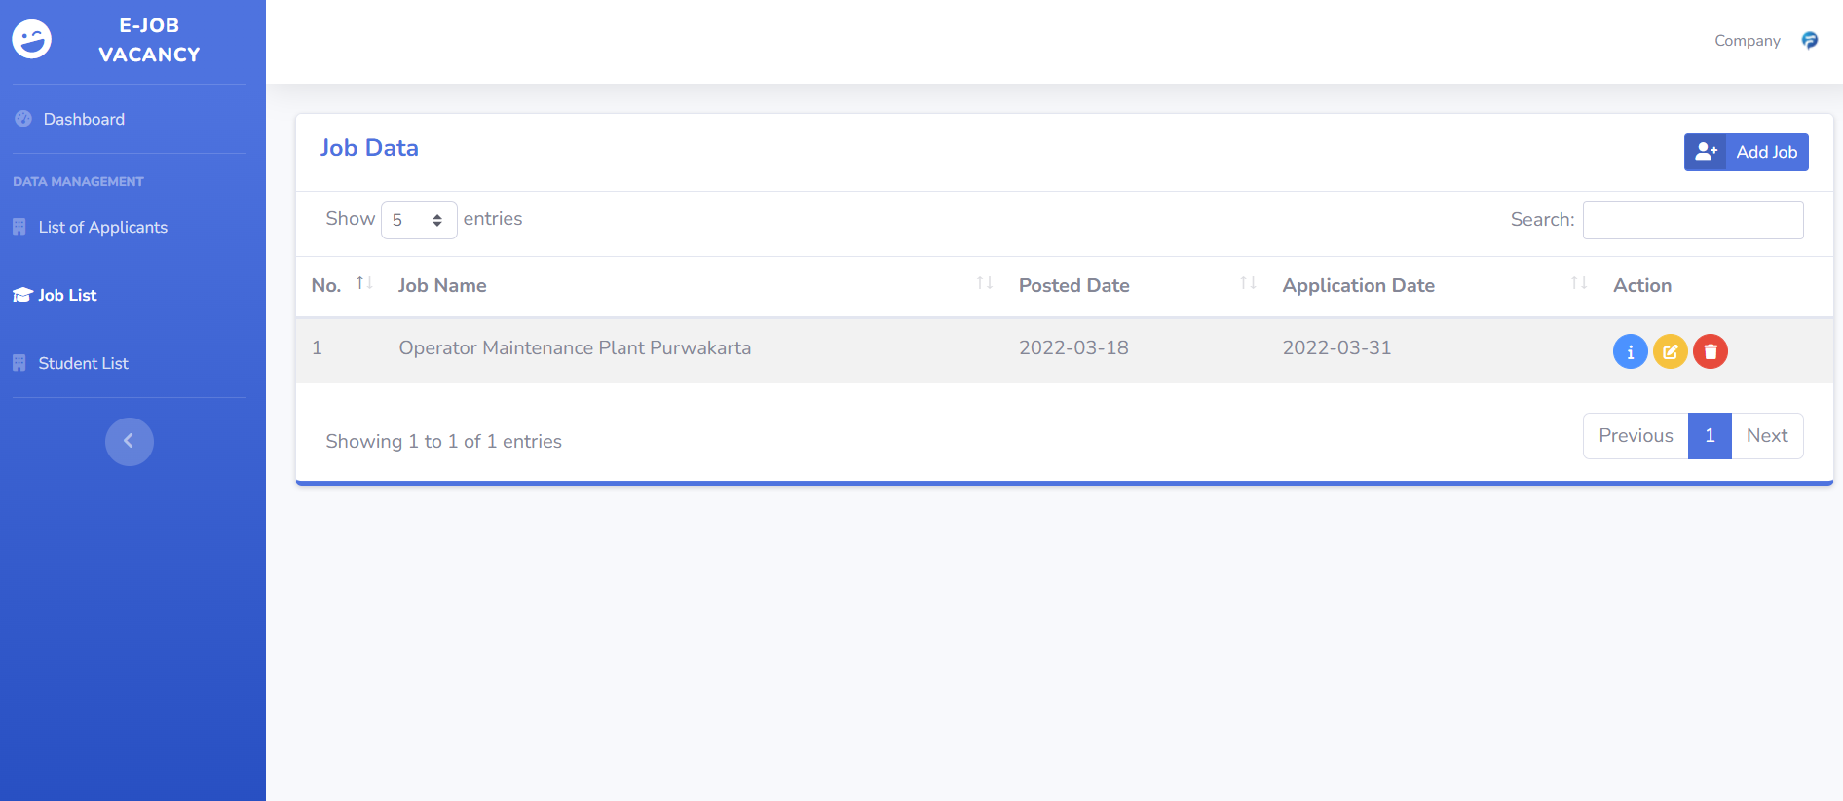
Menu List Pekerjaan

Slide 72
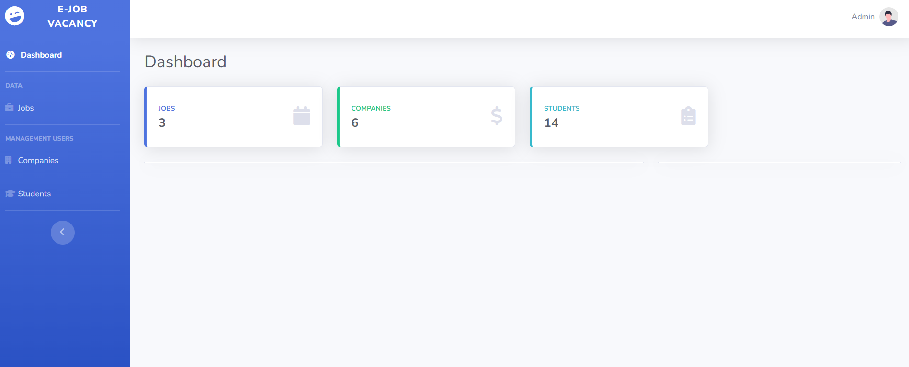
Dashboard Admin

Slide 73
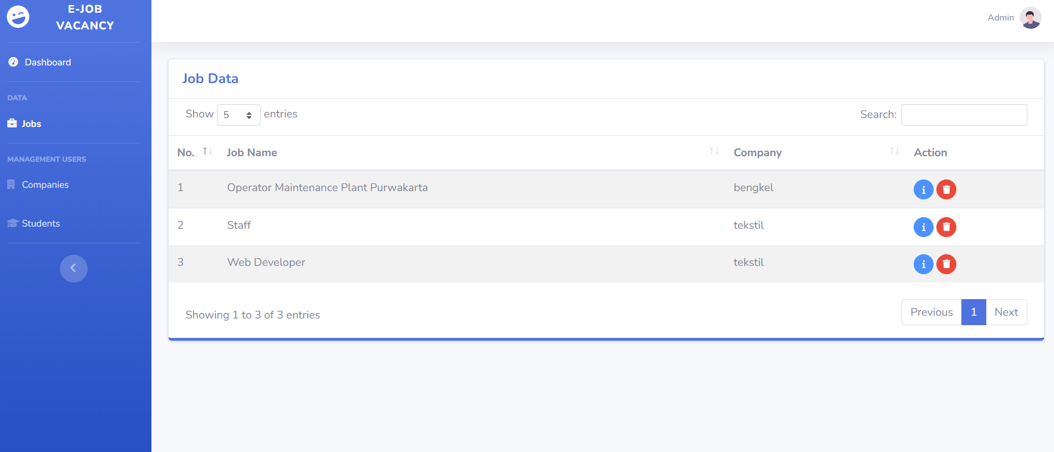
Menu Pekerjaan

Slide 74
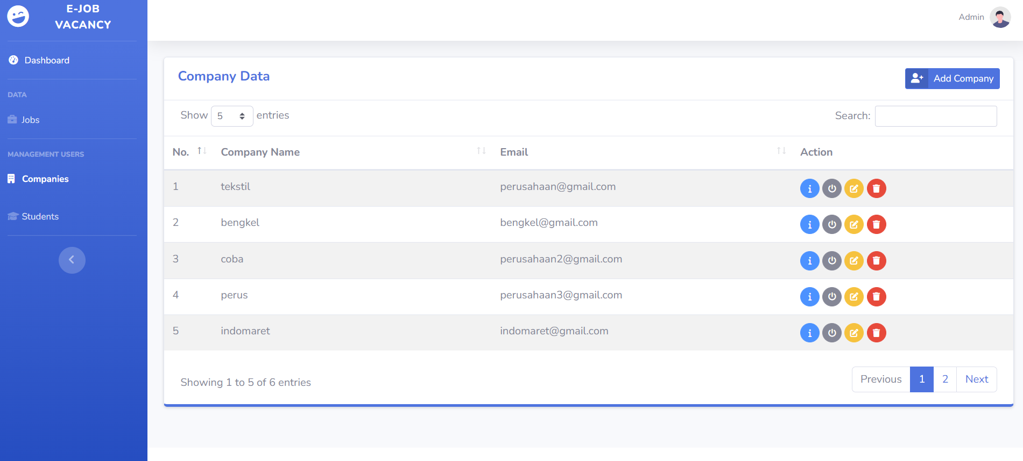
Menu Perusahaan

Slide 75
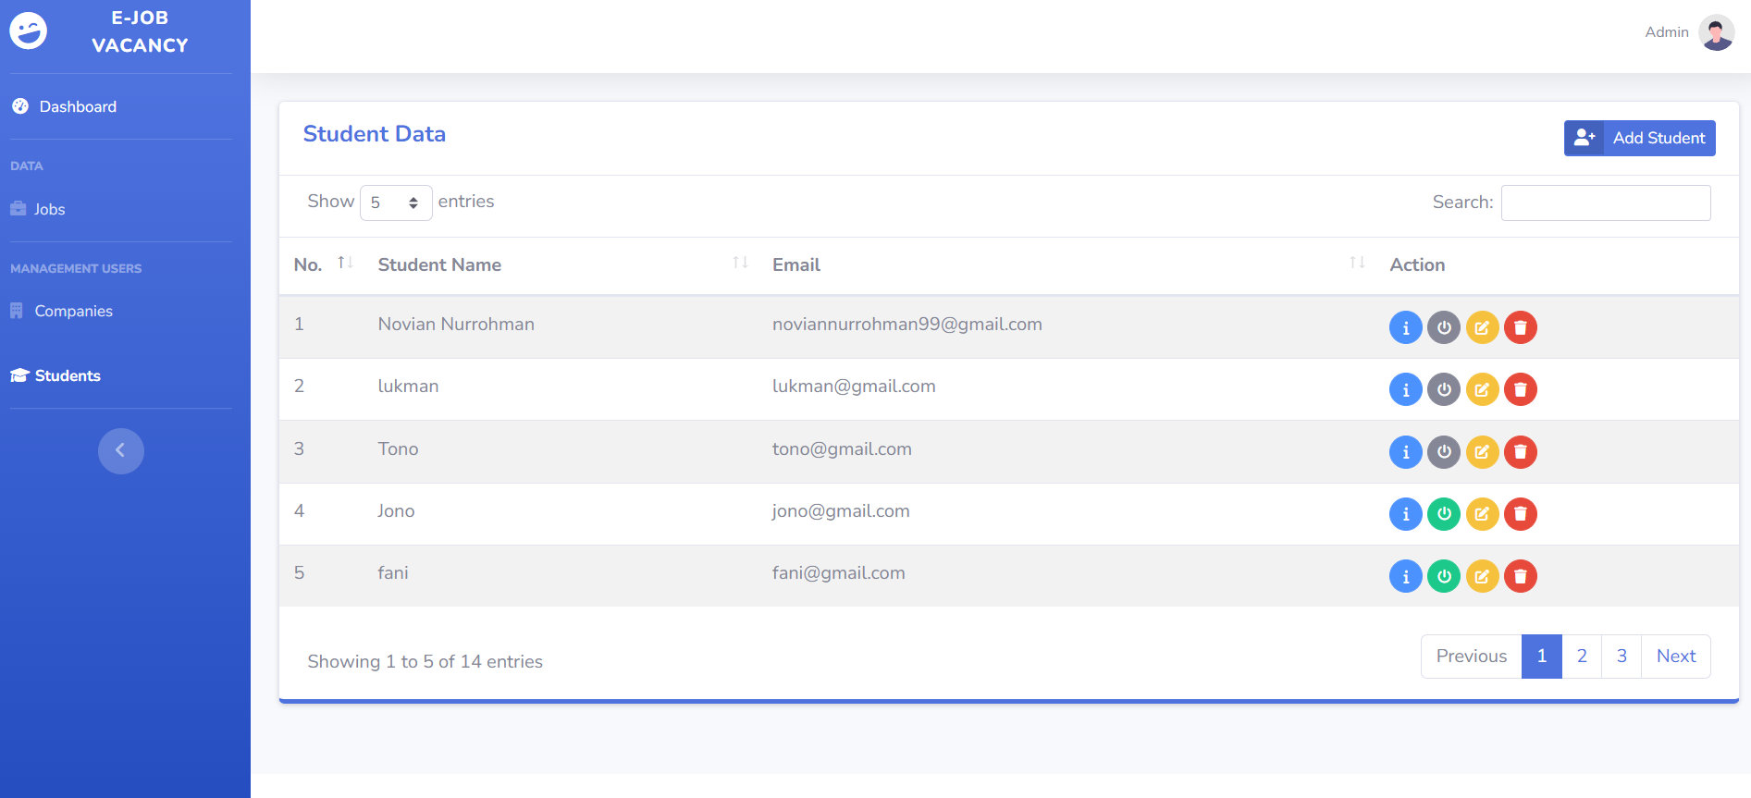
Menu Mahasiswa

Slide 76

Papan Kanban Minggu 1-2

Slide 77

Minggu 3

Slide 78

Minggu 4

Slide 79

Minggu 5

Slide 80

Minggu 6-7

Slide 81

Minggu 8

Slide 82

Minggu 9-10

Slide 83


Slide 84



Input Data Mahasiswa

Slide 85

Input Data Pekerjaan

Slide 86

Proses Pencocokan

Slide 87

Menampilkan Data Pada Halaman Cari Lowongan Kerja

Slide 88
Hasil dan Pembahasan
06

Slide 89

Pengujian Fungsional Admin

Slide 90


Slide 91


Slide 92




Perusahaan

Slide 93



Mahasiswa

Slide 94

Pengujian UAT Mahasiswa

Slide 95


Pengujian UAT Perusahaan

Slide 96

Pengujian UAT Admin

Slide 97

Dari hasil kuisioner mahasiswa total menghasilkan 15 responden dan total 75 pertanyaan, maka jika di rata-rata menghasilkan suatu nilai 36 jawaban menjawab Sangat Setuju, 35 jawaban menjawab Setuju, 3 jawaban menjawab Tidak Setuju, 1 jawaban menjawab Sangat Tidak Setuju. Maka, apabila di presentase menjadi :

Slide 98

Dari hasil kuisioner perusahaan total menghasilkan 8 responden dan total 40 pertanyaan, maka jika di rata-rata menghasilkan suatu nilai 23 jawaban menjawab Sangat Setuju dan 17 jawaban menjawab Setuju. Maka, apabila di presentase menjadi:

Slide 99

Dari hasil kuisioner admin total menghasilkan 4 responden dan total 16 pertanyaan, maka jika di rata-rata menghasilkan suatu nilai 16 jawaban menjawab Setuju. Maka, apabila di presentase menjadi :

Slide 100
07
Kesimpulan dan Saran

Slide 101
Kesimpulan
Dengan adanya Sistem Informasi E-Job Vacancy, mahasiswa dan perusahaan bisa mencari atau memberi pekerjaan melalui website. Mahasiswa dapat melihat dan mencari pekerjaan sesuai dengan skill yang dimiliki melalui website, sehingga sangat memudahkan mahasiswa dalam mencari pekerjaan sesuai dengan skill yang dimiliki mahasiswa tersebut.
Pada hasil kuesioner dapat disimpulkan bahwa bahwa Sistem Informasi E-Job Vacancy ini dapat diterima oleh mahasiswa, perusahaan dan admin sehingga memudahkan mahasiswa polinema dalam mencari lowongan pekerjaan menjadi lebih efektif dan efisien

Slide 102
Saran
Dalam sistem E-job Vacancy untuk dapat digunakan pada jurusan lain karena website ini hanya mencakup pada jurusan teknologi informasi.
Mengoptimalkan tampilan user interface Sistem Informasi E-Job Vacancy ini pada platform mobile karena website ini masih kurang optimal.

Slide 103
Terima Kasih

